Slide 1
Тема: Угол.
Цели обучения:5.3.3.2 строить углы с заданной градусной мерой с помощью транспортира

Slide 2
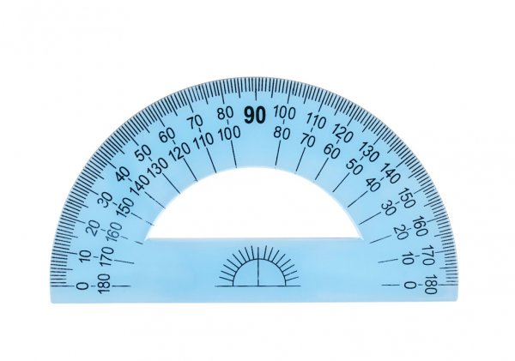
Транспортир
Транспортир (фр. «переношу» ) — инструмент для построения и измерения углов. Транспортир состоит из линейки (прямолинейной шкалы) и полукруга (угломерной шкалы) , разделённого на градусы от 0 до 180°. В некоторых моделях — от 0 до 360°.

Slide 3
Посмотрите видео «Как построить угол?» по ссылке https://www.youtube.com/watch?v=s_RxndlVKDc и сравните свой алгоритм. Если есть необходимость исправьте.
Критерии оценивания:
- знает алгоритм построения угла.

Slide 4
Пример оформления решения в тетради
Алгоритм построения углов.
Алгоритм будем исследовать на конкретном примере: построить угол МКN равный 110°.
1. Отметим произвольную точку и обозначим её буквой К.
2. Начертим луч с началом в точке А и на нём отметим произвольную точку М. Получили луч КМ.

Slide 5
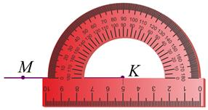
3. Наложим транспортир так, чтобы центр его совпал с точкой К, а луч КМ прошёл через начало отсчёта на шкале.

Slide 6
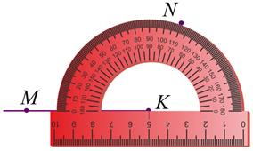
4. На этой же шкале транспортира найдём штрих, который соответствует 110°. Отметим на чертеже точку N против штриха с отметкой 110°.

Slide 7
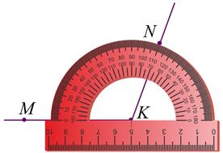
5. Проведём луч КN. Построенный нами угол МКN и есть искомый.

Slide 8
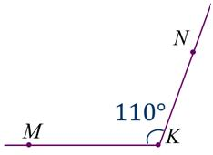
6. Запишем МКN = 110°.

Slide 9
Задание 2
Постройте с помощью транспортира угол:
75°,120°,150°.
Критерии оценивания:
– строит с помощью транспортира острый угол;
– строит с помощью транспортира тупой угол.

Slide 11
Рефлексия
Теперь я знаю алгоритм построения угла.
Теперь я умею строить с помощью транспортира угол заданной градусной мерой.

